Slide 1
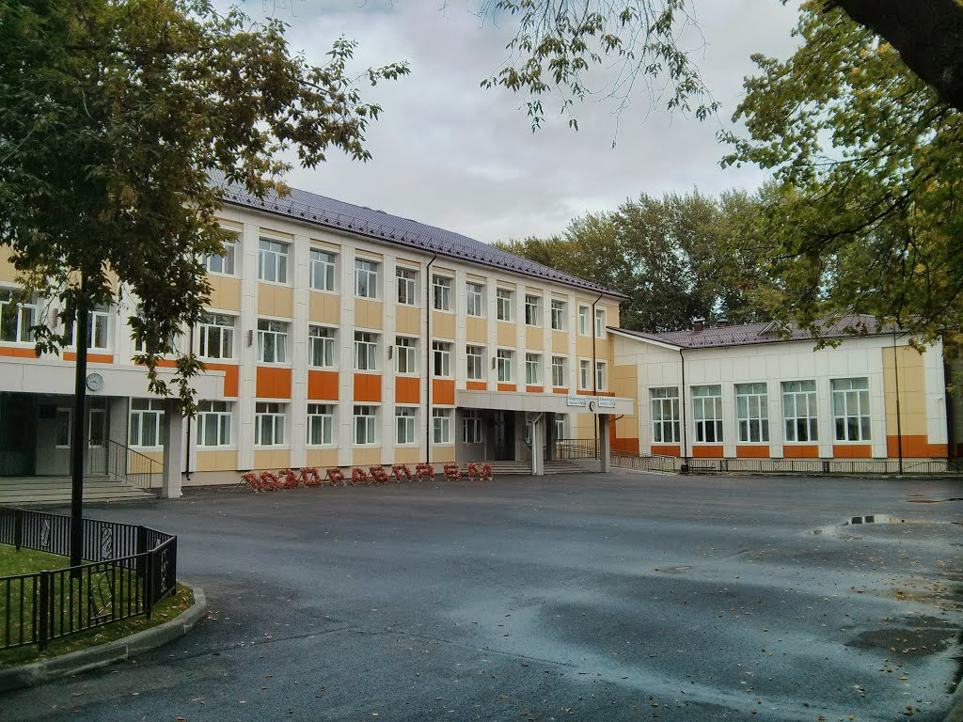
«Мир вокруг нас»
Иванова О.П.
Дементьева Е.Т.
Диев А.В.
Китава О.В.
Смирнова О.В.

Slide 2
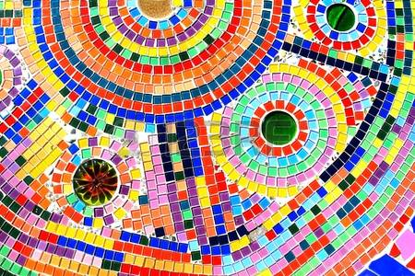
Мозаика

Slide 3
Мозаика это то, что представляет собою
пеструю смесь разнородных элементов.

Slide 4
Цели:
Создать благоприятные условия в школе для пребывания всех учащихся.
Способствовать психологической разгрузке учащихся.
Создать площадки для демонстрации успехов, и представления работ учащихся.
Повысить эффективность учебного процесса за счёт оформления рекреационных зон.
Организовать работу творческих групп по созданию выставочных зон, которые бы позволили учащимся почувствовать себя более значимыми и самостоятельными.

Slide 5
направления
Выставочные
зоны
Зона селфи.
«Улыбочку…»
«Силуэт»
Информационно -
сменные стенды
«Радуга вкуса»
«Новостная лента»
Зоны отдыха
"Город друзей" "Алиса в стане чудес

Slide 6
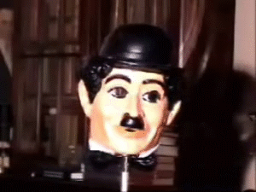

Slide 8
Эскизы
На уроках ИЗО
уч-ся 7 классов
Выпиливают
На уроках технологии (мальчики)
Расписывают
Участники творческой группы (уч-ся старших классов)

Slide 9
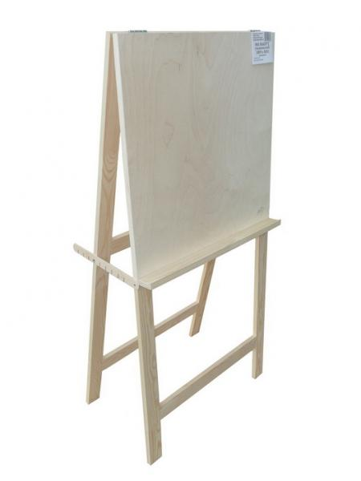
Выставочные зоны

Slide 10
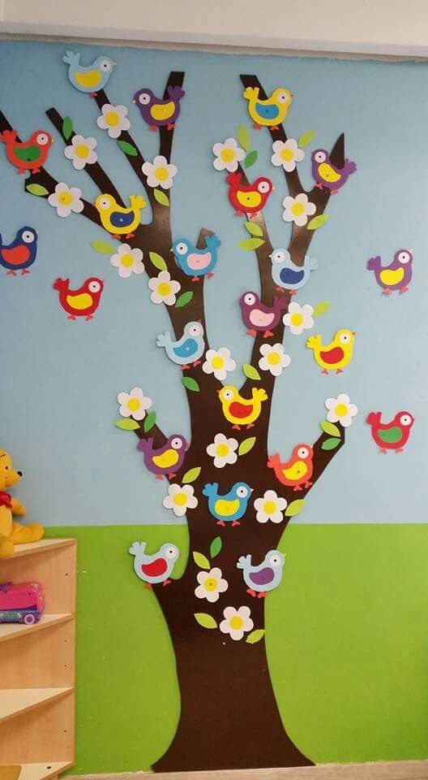
Выставочные зоны
«Дерева»

Slide 11
Эскизы
Участники творческой группы (уч-ся старших классов)
Выпиливают
На уроках технологии (мальчики)
Декорируют
Учащиеся кружка «Дэкупаж»

Slide 12
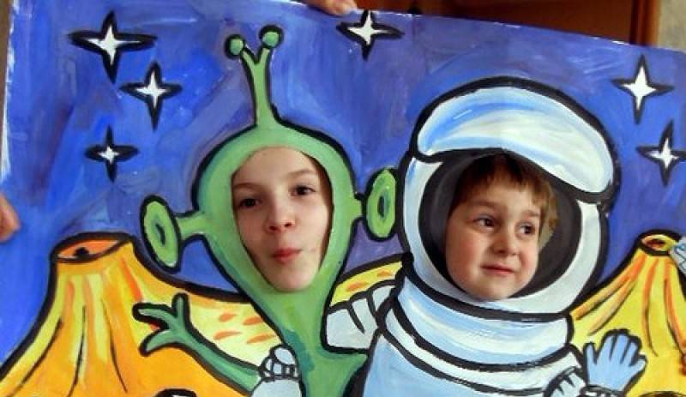
Зона селфи. Тантамарески
«Улыбочку…»
У

Slide 13
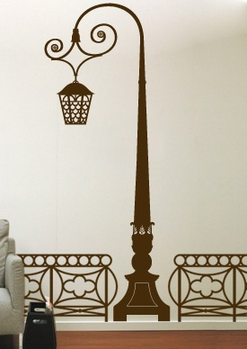
«Силуэт»

Slide 14
Информационные сменные стенды
«Радуга вкуса»
.
рецепт

Slide 15
Информационные сменные стенды
«Новостная лента»
А у нас сегодня….
Новостная лента

Slide 16
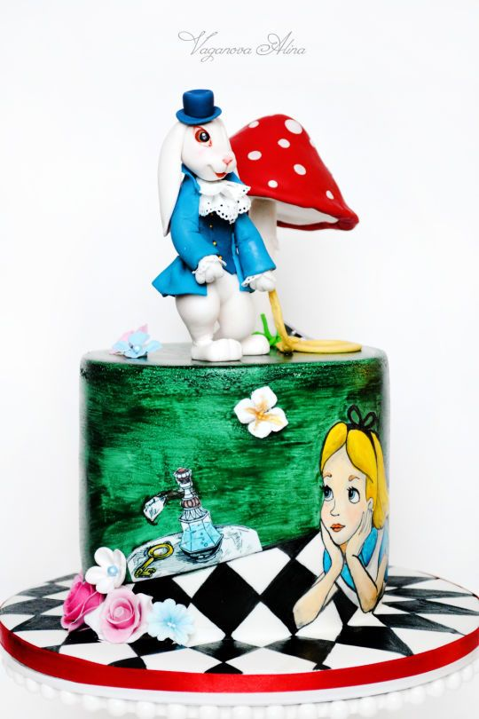
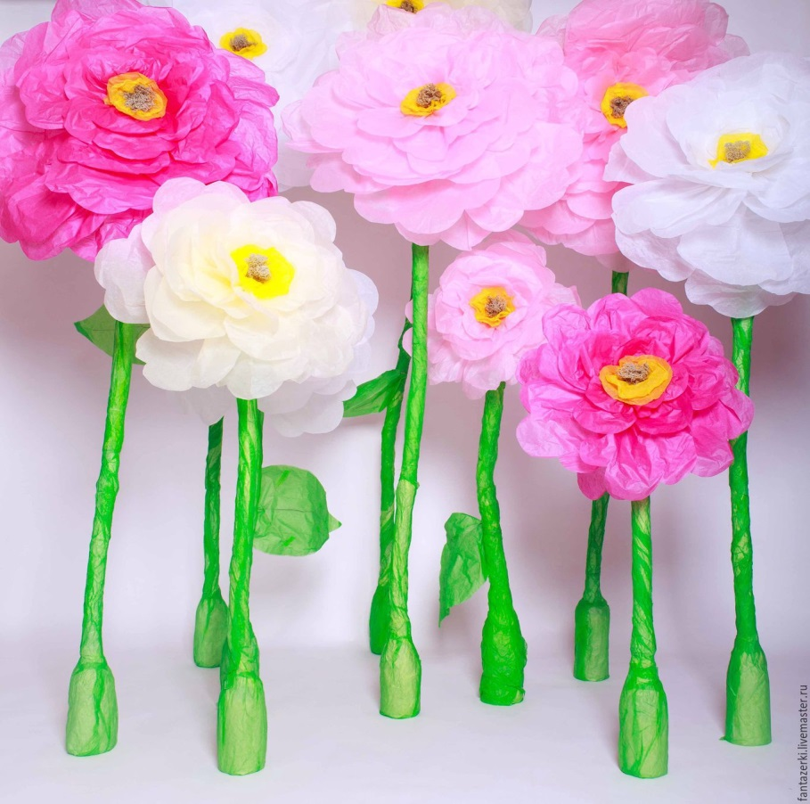
"Город друзей" или "Алиса в стане чудес"
Зоны отдыха
"Город друзей" "Алиса в стане чудес

